Slide 1
Parlons Cash Financement
Pour tous les créateurs-repreneurs d’entreprises !

Slide 2


Julien PELLIER
Responsable du Pôle Financement
BPIFRANCE

Slide 3
Sommaire :
1 – Le collectif cap crea
2 – Le continuum du financement
2 – Les Prêts d’honneur
3 – Les différents outils de financement
5 – Fast Track To Cash
6 – Mon pass créa – Application Financement

Slide 4
Les réseaux d’accompagnement et le collectif cap créa

Slide 5

Le collectif Cap créa
Présents avec près de 3 000 implantations, en métropole comme en outre-mer, les réseaux d’accompagnement membres de Cap Créa, riches de leurs spécificités et expertises (sensibilisation, accompagnement, financement, rebond, reprise, accélération…) comptent favoriser l’accès à l’entrepreneuriat de toutes et tous, pour l’économie, l’emploi et répondre aux grands enjeux sociaux et environnementaux par la création d’entreprise.

Slide 6
Le continuum du financement

Slide 7
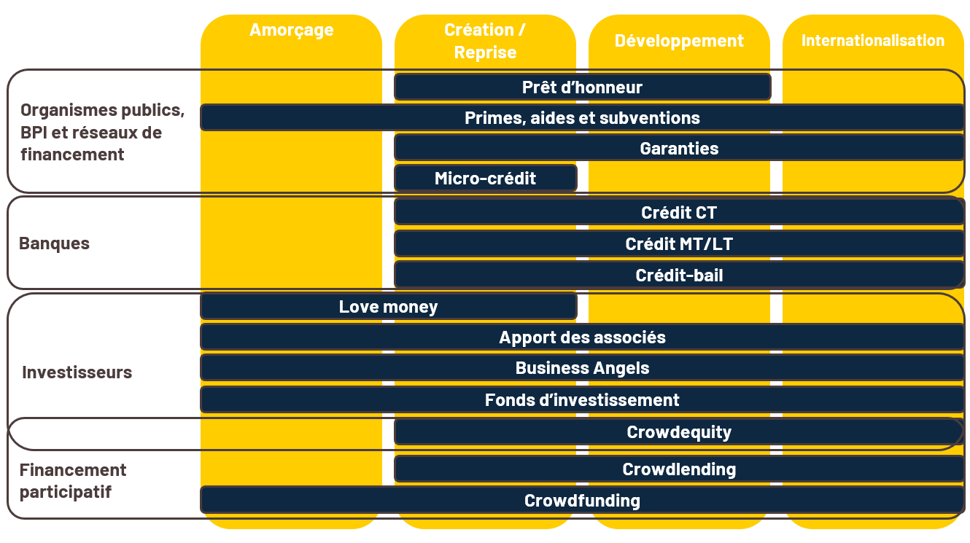
Le continuum des solutions

Slide 8
Les prêts d’honneur

Slide 9
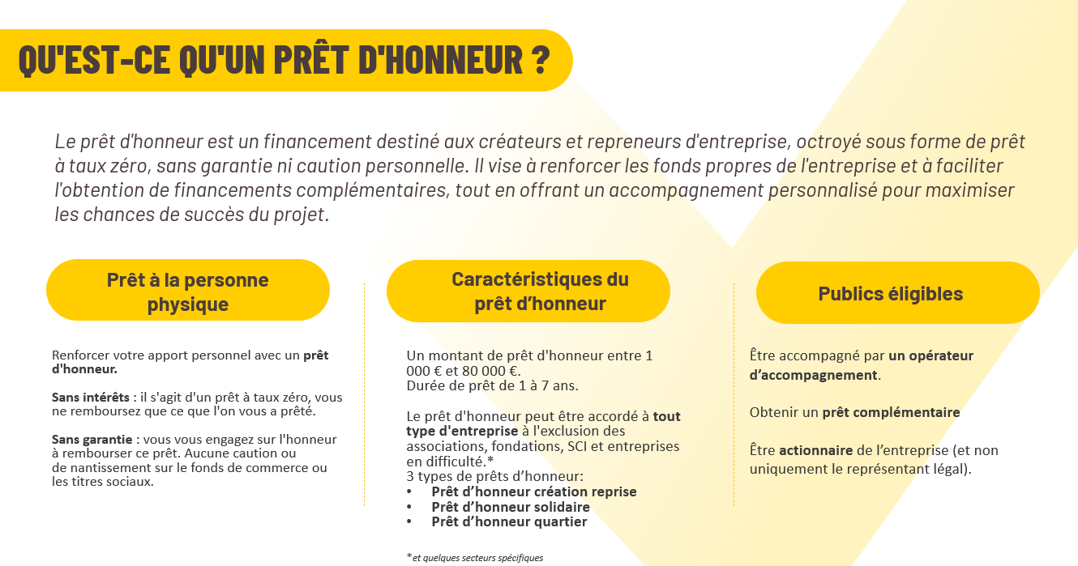



Slide 10
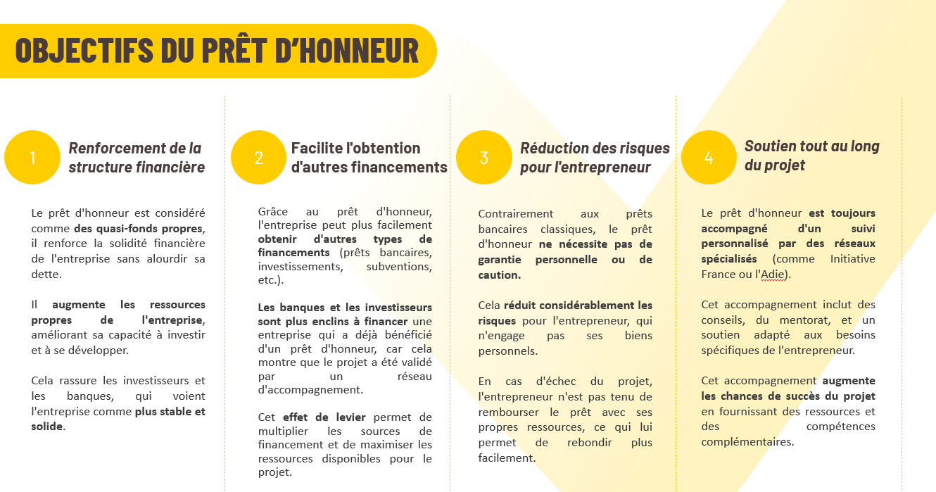

Slide 11
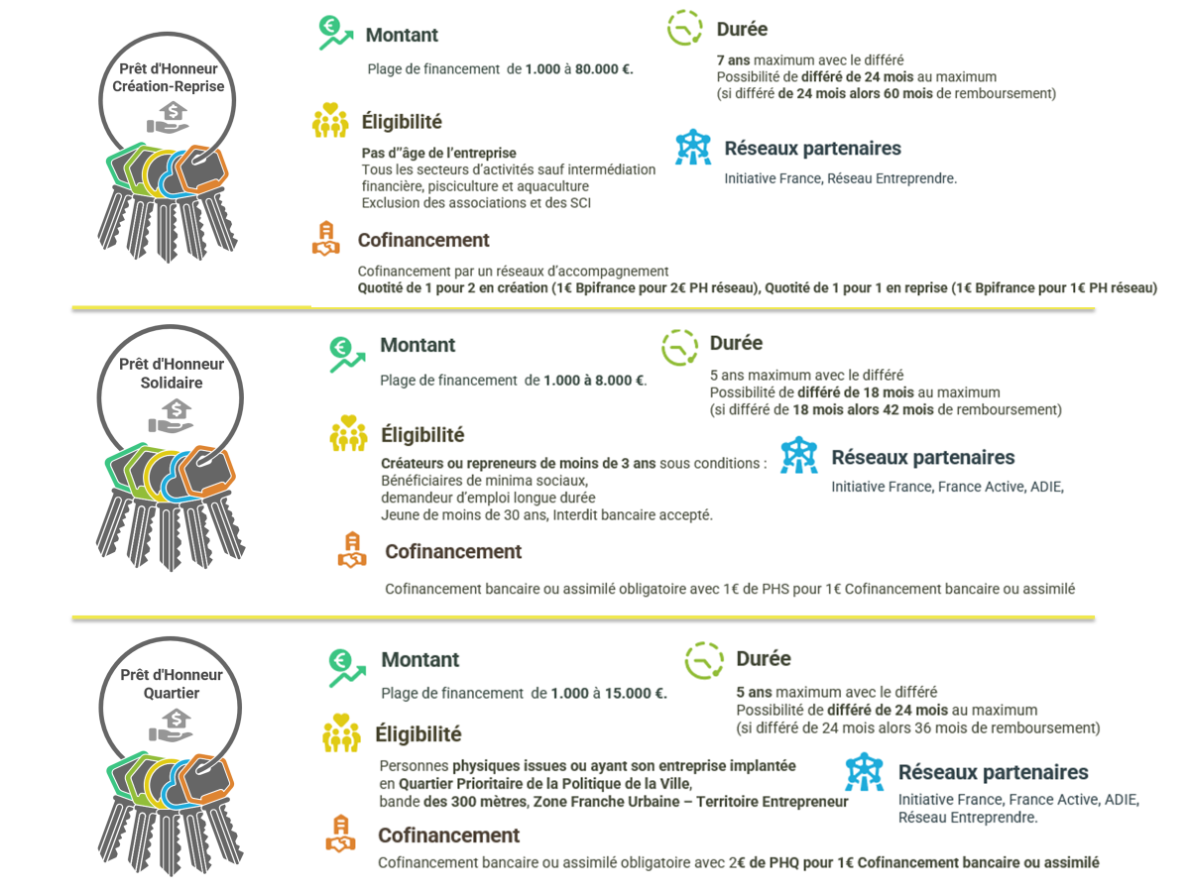
Caractéristiques des PH

Slide 12
Les différents outils de financement

Slide 13
Les autres types de financement
1
Microcrédits
2
Garanties
3
Bourses
4
Concours
5
Levée de fonds
Le microcrédit permet d'emprunter des petites sommes même si le porteur de projet n’a pas accès aux prêts bancaires traditionnels.
Cette alternative financière peut l'aider à développer son activité professionnelle. Ce financement est dédié aux entrepreneurs débutants, aux personnes en précarité financière ou simplement à la recherche d'un financement adapté.
L’ADIE qui est un acteur majeur du microcrédit en France en propose jusqu’à 15000€ dans le cadre du lancement de son activité.
Les garanties agissent comme un levier de confiance. Elles permettent à l’entrepreneur d’ouvrir des portes vers le financement externe tout en optimisant ses chances de lancer et développer son activité. Elles facilitent donc l’obtention des prêts bancaires, augmentent la crédibilité du projet, protègent la trésorerie, diversifient les sources de financement et réduisent les prises de risques personnelles (en évitant d’hypothéquer sa maison par exemple). Bpifrance ou France Active proposent respectivement des garanties
Les bourses sont des financements non remboursables. En général, elles sont conditionnées à un projet innovant, social ou local. Elles aident au démarrage de l’activité en finançant les dépenses comme l’étude de marché, la communication ou les prototypages. C’est un apport en fonds propres sans dilution ni dette qui sert de levier pour crédibiliser le projet et obtenir d’autres financement.
Ex : Bourse French Tech
La participation à un concours peut donner un sérieux coup de pouce à votre projet. En dehors de la dotation officielle (financière, prestations de service, accompagnement), participer à un concours est une belle occasion de rencontrer des entrepreneurs et des professionnels ; de créer ou d'étendre son réseau. C'est un avantage précieux lorsque l'on démarre une nouvelle activité !
Les levées de fonds sont un moyen massif pour apporter des fonds. Elles crédibilisent un projet et permettent souvent d’être accompagné par les investisseurs sur la stratégie d’entreprise. Le risque principal est la dilution du capital en fonction de la levée. Cependant, elles accélèrent le développement, elles financent souvent l’innovation, permettent de prendre des parts de marchés rapidement et renforce la crédibilité
Vis-à-vis des
clients et des
futures
Investisseurs.
On parle de
Seed, série A...

Slide 14
Fast Track To Cash

Slide 15
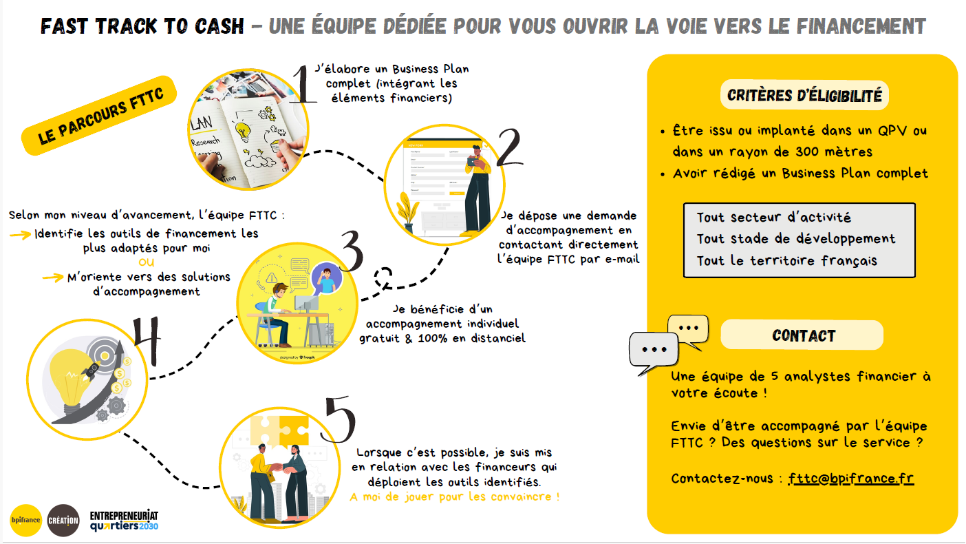
Fast Track TO CASH

Slide 16
Mon pass créa – Application financement

Slide 17
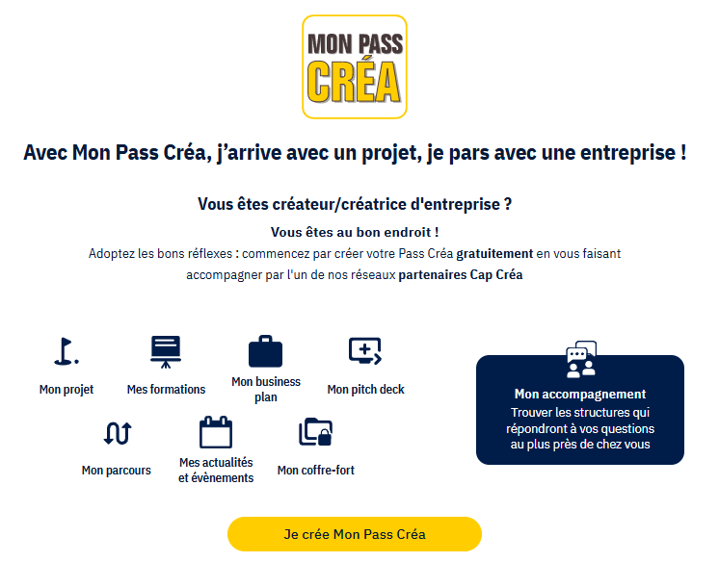

Mon pass créa – Application financement
Comment financer mon projet de création ou reprise d'entreprise ? | Bpifrance Création
Je crée mon compte | Bpifrance Création

